Slide 1
DEEPSEEK-V4 · RESIDUAL ARCHITECTURE
残差架构演进
mHC
从 Residual Connections 到 DeepSeek mHC
给主干留一条恒等通路，让子层只学增量。
vllm-ascend v0.32.0rc · DeepSeek-V4-Pro-0813 W4A8

Slide 2
00 · 主线
子层算出的增量，怎么汇回主干？
三代残差，回答的是同一个问题。
01
02
03
残差连接
超连接 HC
流形约束 mHC
1 条流 · 固定加法
n 条流 · 连接可学
n 条流 · 双随机约束
xₗ₊₁ = xₗ + F(xₗ)
comb / pre / post
谱范数 ≤ 1
一条流 → n 条流 → 双随机约束
约束越强，深度越稳；表达不靠加宽隐藏维度。
残差架构演进 · DeepSeek mHC
02

Slide 3
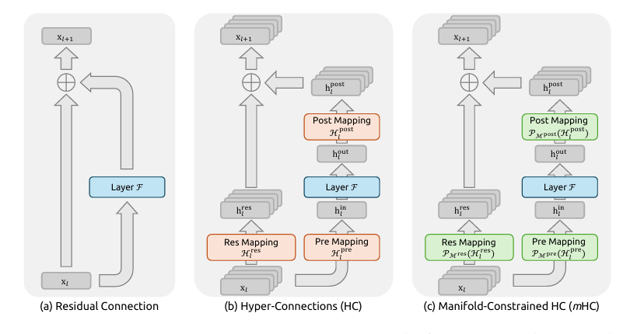
00 · 三代总览
同一件事，三种汇回方式
代次
流数
汇回公式
自由度
Residual
Connections
1
xₗ₊₁ = xₗ + F(xₗ)
加法写死
HC
n
xₗ₊₁ = Bₗxₗ
+ CₗFₗ(Aₗxₗ)
三组连接全可学
mHC
n
同式，Bₗ 为
双随机矩阵
只约束 Bₗ
图：三种残差范式（DeepSeek-V4 论文）
左：残差连接 中：HC 右：mHC
从固定加法，到可学习连接，再到受约束的连接。
残差架构演进 · DeepSeek mHC
03

Slide 4
01 · RESIDUAL CONNECTIONS
不学 H(x)，只学还差多少
xₗ₊₁ = xₗ + F(xₗ)
残差连接的定义
传统网络
输入
子层直接拟合 H(x)，越深越退化。
x
子层 F
学 H(x) − x
+
x + F(x)
残差连接
子层只学 F(x) = H(x) − x，也就是“还差多少”。
直连边
直连（无参数）
不加参数，把 x 原样送到输出。
最坏情况 F → 0：输出退化为 x，加深至少不变差。
残差架构演进 · DeepSeek mHC
04

Slide 5
01 · RESIDUAL CONNECTIONS
一条不经过权重的回路
∂L/∂xₗ = ∂L/∂x_L + Σᵢ ∂L/∂x_L · ∂Fᵢ/∂xₗ
i = l … L−1；第一项是直连，第二项是子层路径之和
直连项 I
子层路径项
原样传回上游梯度
每层 Jacobian 连乘
不经过权重，不做 Jacobian 连乘
谱范数 < 1：指数消失
不随深度指数衰减
谱范数 > 1：指数爆炸
残差主要治退化与系统性衰减；梯度爆炸仍要靠归一化、裁剪与初始化。
残差架构演进 · DeepSeek mHC
05

Slide 6
01 · RESIDUAL CONNECTIONS
一条主干，一个写死的加法
01
02
03
容量固定
汇入无选择性
无法分流重组
所有层共用一条 D = 7168 的残差流。
x + F(x) 固定 1 : 1。
多份表示只能叠在同一个向量里。
直接加宽 4 倍，主矩阵乘要涨约 16 倍。
想忽略子层，只能靠 F 输出 0。
后续层无法分开取用、按需交换。
三条指向同一个根源：主干只有一条，汇入方式写死。
残差架构演进 · DeepSeek mHC
06

Slide 7
02 · HYPER-CONNECTIONS
加宽残差流，不加宽隐藏维度
x (T, n, D)
pre n → 1
xₗ₊₁ = combᵀxₗ + post ⊙ u
子层 F
Attention / FFN
post 1 → n
y
+
pre
n → 1
读取
x′ (T, n, D)
post
1 → n
写入
comb n → n（深度）
comb
n → n
深度混合
三组连接逐 token 生成，共享的只是投影权重。
子层仍只读 1 条 D 维流，Attention / FFN 计算基本不变。
残差架构演进 · DeepSeek mHC
07

Slide 8
02 · HYPER-CONNECTIONS
61 层连乘，1.02 也能变成 3.35 倍
单层谱范数 1.02
单层谱范数 1.1
≈ 3.35×
≈ 335×
1.02⁶¹ · 61 层最坏累计放大
1.1⁶¹ · 指数增长没有上限
前向激活与反向梯度沿同一条通路被同样放大；
范数 < 1 时则逐层衰减。
mHC 只动一个变量：把 comb 钉在绝不放大的集合里。
残差架构演进 · DeepSeek mHC
08

Slide 9
03 · MANIFOLD-CONSTRAINED HC
每行、每列和为 1，谱范数 ≤ 1
连接
mHC 的约束
约束后的集合
Sinkhorn ×20
任意 4×4
双随机矩阵
comb
Sinkhorn → 双随机
Birkhoff 多面体
pre
σ(·) + ε
(ε, 1+ε)
行和 = 1
post
2σ(·)
(0, 2)
列和 = 1
元素 ≥ 0
谱范数 ≤ 1，乘法封闭
‖ comb_L ⋯ comb_1 x ‖₂ ≤ ‖ x ‖₂
对任意深度 L 成立：深度连乘非扩张。
残差架构演进 · DeepSeek mHC
09

Slide 10
03 · MANIFOLD-CONSTRAINED HC
20 轮，把任意矩阵推上 Birkhoff 多面体
comb = softmax(mixes) + eps
for _ in range(19):
comb /= comb.sum(-1, keepdim=True) + eps
comb /= comb.sum(-2, keepdim=True) + eps
20
轮交替
softmax + 19 轮归一化
5
轮后误差 < 1e-4
其余轮次是给极端分布的余量
4 + 4
每轮除法 + 求和
再往上收益趋零
20 是工程余量：5 轮已到 1e-4 量级，再往上收益趋零。
残差架构演进 · DeepSeek mHC
10

Slide 11
03 · MANIFOLD-CONSTRAINED HC
16 个自由度压到 9 个，会变笨吗？
4×4 自由矩阵 · 16 维
双随机 · 9 维
9 维
足够表达“流间重组”的主要模式。
约束
pre / post
不做双随机归一化，保留整体增强 / 削弱。
逐 token
每个 token 独立算一套门控。
钉死的是谱半径，其余维度全部放开。
残差架构演进 · DeepSeek mHC
11

Slide 12
04 · ENGINEERING
三个算子，包住每个子层
模型级
repeat ×4
4 → 1
embedding
x (T, 4, 7168)
DecoderLayer × 61
x (T, 4, 7168)
hc_head
lm_head
一层内
x (T,4,D)
hc_pre
Attention
hc_post
hc_pre
MoE / FFN
hc_post
x′ (T,4,D)
Attention 与 MoE 始终只看到 1 条 D 维流；mHC 的开销集中在层边界。
每层 4 次调用：hc_pre / hc_post 各 2 次；归一化只作用在压缩后的单流上。
KV Cache 不受影响：进 Attention 之前已压回 1 条流。
残差架构演进 · DeepSeek mHC
12

Slide 13
04 · ENGINEERING
读、写、收口
hc_pre
hc_post
hc_head
4 → 1
1 → 4
4 → 1
逆 RMS → 24 列投影
comb 做深度混合
不带 Sinkhorn 的简化版
pre / post / comb 一次算出
post 把 u 写回各流
RMSNorm(28672) + 4 列门控
24 = 4 + 4 + 16
按 [源流, 目标流] 存
让模型自己学 4 个权重
y = Σⱼ preⱼ xⱼ
x′ = combᵀ residual + post ⊙ u
y = Σⱼ preⱼ xⱼ
层内 4 次调用：hc_pre / hc_post 各 2 次。
残差架构演进 · DeepSeek mHC
13

Slide 14
04 · ENGINEERING
用几何约束换数值稳定性
83.95 M
335.8 MB
×4
0
mHC 参数
fp32 权重
激活显存
KV Cache 增量
恒等通路
多流可学习
双随机约束
不砍表达，只把参数限制在流形上。
参数只增加约 84 M，激活 ×4，长上下文最贵的 KV Cache 完全不变。
vllm-ascend v0.32.0rc · DeepSeek-V4-Pro-0813 W4A8
残差架构演进 · DeepSeek mHC
14

